Slide 1
例会报告
2015/7/16

Slide 2
算法表示：
1.用AOE网络图来表示算法
算法的流程是一个有向的无环图，算法的流程图可以很方面地看出一个AOV网络，而为了能求关键路径，把AOV网络转换成AOE网络。
点表示阶段
边表示具体的算子
边上的权表示算子的延迟

Slide 3
#define IDEA(g) \
(g).Insertedge(1, 2, 462); (g).Insertedge(1, 3, 356); (g).Insertedge(1, 4, 356); \
(g).Insertedge(2, 18, 0); (g).Insertedge(2, 6, 0); (g).Insertedge(3, 22, 0); \
(g).Insertedge(4, 6, 0); (g).Insertedge(4, 16, 0); (g).Insertedge(5, 8, 0); \
(g).Insertedge(6, 7, 30); (g).Insertedge(8, 9, 30); (g).Insertedge(1, 4, 462); \
(g).Insertedge(7, 10, 462); (g).Insertedge(9, 11, 0); (g).Insertedge(3, 8, 0); \
(g).Insertedge(10, 14, 0); (g).Insertedge(10, 11, 0); (g).Insertedge(5, 20, 0); \
(g).Insertedge(11, 12, 356); (g).Insertedge(13, 14, 0); (g).Insertedge(13, 16, 0); \
(g).Insertedge(12, 13, 462); (g).Insertedge(14, 15, 356); (g).Insertedge(16, 17, 30);\
(g).Insertedge(13, 18, 0); (g).Insertedge(15, 22, 0); (g).Insertedge(15, 20, 0); \
(g).Insertedge(18, 19, 30); (g).Insertedge(22, 23, 30); (g).Insertedge(20, 21, 30);\
ALGraph<int> idea(23,ALGraph<int>::DN);
for(int i = 0; i <= 22; i++)
g.InsertVertex(i+1);
IDEA(g)

Slide 4
算子的电路参数：
这是一篇论文里面的0.18工艺下的参数，在求关键路径时只需要各个算子的相对值，具体的取值对结果的影响不大，先引用后面再获取我们工艺下的参数。
class al_protocol{
public:
enum element{ BL=30, LUT=163, MAS=356, SH=164, MM=462, GFM=422, SUB=60};
enum element_area{ BL_A=100, LUT_A=116037, MAS_A=1283, SH_A=1929, MM_A=12726, GFM_A=8547, SUB_A=1000};
};

Slide 5
算子 | 运算支持 | 支持位宽bit | 延迟ns | 面积gate
逻辑运算 | 与、或、非、抑或 | 任意 | 0.3 | 100
查找表 | 8X8,8X32,4X4,6X4 |  | 1.63 | 116037
模加减 | 模加、减 | 8、16、32 | 3.56 | 1283
移位 | 左右移位，循环左右移位 | 8、16、32 | 1.64 | 1929
模乘 | 模16（32）次方（+1） | 16,32 | 4.62 | 12726
有限域乘法 | 2的8次方 |  | 4.22 | 8547
置换 | 32×32 | 32 | 0.6 | 1000

Slide 6
关键路径：
最长路径，但是这种路径不一定是唯一的，对于分组算法这类简单的图应该也不会有很多的关键路径，即使有不唯一这些路径也是大部分重叠的，因此这里只考虑找到一条关键路径，对于其它路径的保证在后面的算法映射评估里面再考虑。

Slide 7
图的关键路径算法
template<class VertexType>
void SaveCriticalPath( ALGraph<VertexType>& g, std::vector<int> &save, int &totaldelay)
{
std::multimap<int, std::pair<int,int>> temp_map;
int i;
VertexType start, end;
int w;
edgeNode* edge;
int *ve;
int *vl;
int maxvl = 0, maxv, x;
int *pArr = new int[g.GetNumVertices()];
if ( !TopologicalSort(g, pArr)){
std::cout << "Graph has a circle!" << endl;
delete[] pArr;
return;
}

Slide 8
ve = new int[g.GetNumVertices()];
vl = new int[g.GetNumVertices()];
for (i = 0; i < g.GetNumVertices(); i++)
ve[i] = 0;
for (i = 0; i < g.GetNumVertices(); i++){
for (w = g.GetFirstAdjVex(pArr[i]); w != -1; w = g.GetNextAdjVex(pArr[i], w)){
g.Getedge(pArr[i], w, edge);
ve[w] = (ve[w]> ve[pArr[i]] + edge->weight) ? ve[w] : ve[pArr[i]] + edge->weight;
}
}
for ( i = 0; i < g.GetNumVertices(); i++)
vl[i] = ve[g.GetNumVertices() - 1];
for (i = g.GetNumVertices() - 1; i >= 0; i--){
for (w = g.GetFirstAdjVex(pArr[i]);w != -1; w = g.GetNextAdjVex(pArr[i], w)){
g.Getedge(pArr[i], w, edge);
vl[pArr[i]] = (vl[pArr[i]]<=vl[w] - edge->weight)?vl[pArr[i]]:vl[w] - edge->weight;
}
}

Slide 9
for ( i = 0; i < g.GetNumVertices(); i++){
for (w = g.GetFirstAdjVex(i); w != -1; w = g.GetNextAdjVex(i, w)){
g.Getedge(i, w, edge);
g.GetVertex(i, start);
g.GetVertex(w, end);
if(ve[i] == vl[w] - edge->weight){
if(maxvl <= vl[w])
{
maxvl = vl[w];
maxv = w;
}
temp_map.insert(std::pair<int, std::pair<int,int> >(w, std::pair<int,int>(i, edge->weight)));
}
}
}
x = maxv;
while(vl[x]!=0){ //找到开始的位置结束
if((temp_map.lower_bound(x) -> second).second != 0)//key的第一个匹配元素
save.insert(save.begin(),(temp_map.lower_bound(x) -> second).second); //如果weigth不为0，则为有效路径，保存
//在头部插入，用deque更好（双端队列）
x = (temp_map.lower_bound(x) -> second).first; //往前继续
}
totaldelay = maxvl;
delete[] ve;
delete[] vl;
delete[] pArr;
}

Slide 10
算法类定义
class al_base{
protected:
size_t round; //算法轮数
size_t width; //算子位宽
std::vector<al_protocol::element> *elements; //元素数组
ALGraph<int> *al_graph; //算法AOE图,没有定义除析构以外的其他拷贝控制成员，因此使用时要注意
public:
al_base(size_t r, size_t w, size_t v_num, size_t e_num);
void max_delay_element(al_protocol::element &, int &){}
void init_graph(void(*ptr)(ALGraph<int> &, std::string), std::string);
virtual void get_element_group(std::vector<std::vector<al_protocol::element>>&){}
virtual void key_path(std::vector<al_protocol::element> &, int &);
virtual ~al_base();
};

Slide 11
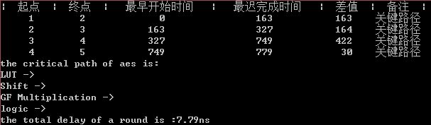
AES的关键路径信息

Slide 12
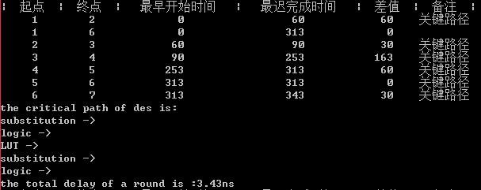
DES的关键路径信息

Slide 13
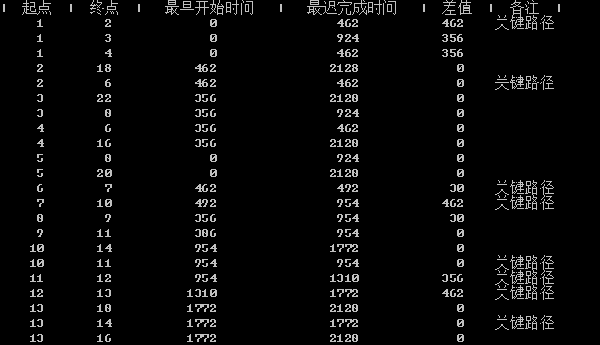
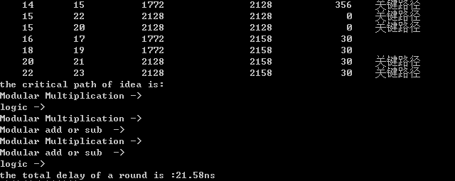
IEDA的关键路径信息

Slide 14
算法派生类1：
class crypto_xxx : public basecrypto{
根据算法不同的路径从基类派生类，重写部分虚函数接口
public:
virtual 获取算法最大延迟算子单元延迟：
virtual 获取电路的所有算子组合：
virtual 获取电路的最长延迟路径延迟：
Virtual 算法映射：
virtual ~basecrypto();
};
两数据流通路算法：DES： 数据位宽：64；分组大小：32；轮数：16；最长路径：扩展、抑或、SBOX、置换、抑或

Slide 15
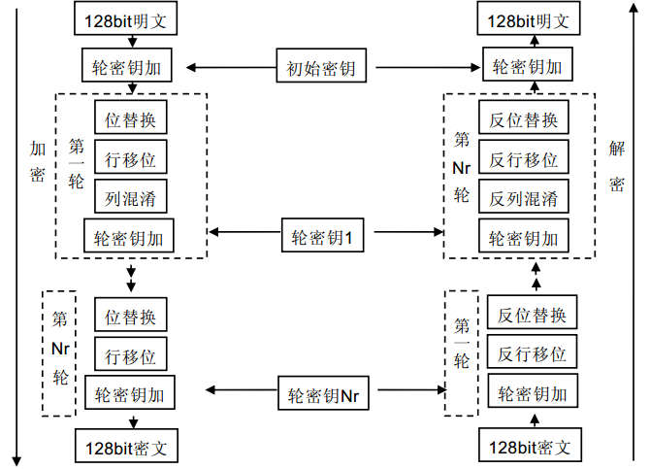
算法派生类2：
class crypto_xxx : public basecrypto{
根据算法不同的路径从基类派生类，重写部分虚函数接口
public:
virtual 获取算法最大延迟算子单元延迟：
virtual 获取电路的所有算子组合：
virtual 获取电路的最长延迟路径延迟：
Virtual 算法映射：
virtual ~basecrypto();
};
单数据流通路的算法：AES：数据位宽：128；分组大小：32；轮数：10；最长路径：字节置换（SBOX）、行移位、列混淆（有限域乘法）、抑或

Slide 16
算法派生类3：
class crypto_xxx : public basecrypto{
根据算法不同的路径从基类派生类，重写部分虚函数接口
public:
virtual 获取算法最大延迟算子单元延迟：
virtual 获取电路的所有算子组合：
virtual 获取电路的最长延迟路径延迟：
Virtual 算法映射：
virtual ~basecrypto();
};
无法被归类到上面两类中的算法，或者是含有稀有单元的算法
多数据流通路算法：IDEA：数据位宽：64；分组大小：16；轮数：8；最长路径：乘、抑或、乘、加、乘、加、抑或

